Slide 1
解释器 模式
Interpreter Pattern
By Hanny

Slide 2
基本定义和类图
典型应用和实现
使用场景和注意

Slide 3
什么是解释器模式
定义一个语言的文法的一种表示，并定义一个解释器，这个解释器使用该表示来解释语言中的句子。
Given a language, define a represention for its grammar along with an interpreter that uses the representation to interpret sentences in the language.

Slide 4
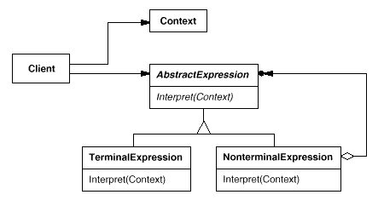
类图

Slide 5
类图说明
1.AbstractExpression
声明一个抽象的解释操作，该接口为抽象语法树中所有的节点共享。
2.TerminalExpression
实现与文法中终结符相关的解释操作。
一个句子中每个终结符都要有该类的一个实例。
3.NonterminalExpression
非终结符，对文法中的规则的解释操作。
4.Context
包含解释器之外的一些全局信息。
5.Client
构建该语法定义的语言中一个特特定句子的抽象语法树，并调用解释操作。

Slide 6
典型应用与实现
当某个语言需要解释执行，并且你可将该语言中的句子表示为一个抽象语法树时，可以使用Interpreter模式。
实现：
1.简单的正则表达式。
2.波兰表达式。

Slide 7
优势
&
注意事项
优点：
1.易于改变和扩展文法。
2.易于实现文法。
3.增加了新的解释表达式的方式。
存在以下情况时效果最好：
1.文法简单。对于复杂的文法，它的类层次会变得庞大而无法管理。
2.效率不是关键问题。最高效的解释器有别的方法实现，在此不讨论。

Slide 8
感 谢
THANK YOU

